Slide 1
【中职专用】统编版·基础模块（上册）
《庄子·养生主》

Slide 2
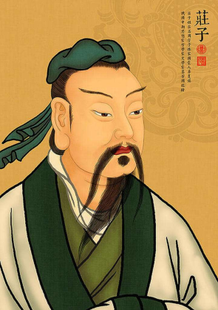
庄子简介
庄子（约前369——前286）姓庄，名周，字子休（亦说子沐），战国时期宋国人。他是著名的思想家、哲学家和文学家，是继老子之后，战国时期道家学派的代表人物，与老子并称“老庄”。他生活贫困，做过漆园吏，但学识渊博。他对当时统治者攻城占地的做法深恶痛绝，对儒家积极参与政事给予了尖锐的批评，主张“出世”。宋王偃昏庸残暴以致亡国的现实对庄子的思想影响很大，所以他不再出仕（做官）与统治者合作。他性情旷达，追求绝对的自足自得的主观精神境界。
他一生大都从事讲学、著书，他的代表作品为《庄子》。

Slide 3
庄子简介
庄子的思想
一、批判现实社会。他对现实有深入的观察，所以批判起来一针见血，常给予无情的揭露和尖锐的嘲讽，极端蔑视礼法权贵。批判儒家、墨家参与政治，对其“仁义”也加以嘲讽。 二、向往自由。他不满现实，但又无力改变，非常苦闷，以至消极厌世。为摆脱烦恼，他一方面主张顺应自然，另一方面追求精神上的绝对自由，幻想在乱世中保全自己，不与现实发生冲突和矛盾，忘掉现实世界，甚至忘掉自己的存在，达到“天地与我并生，万物与我为一”的境界。 三、提出辨证法——相对主义。认为一切事物都是相对的、变化的，甚至认为是非也是相对的，于是由辩证法陷入了相对主义。

Slide 4
《庄子》简介
《庄子》是庄周和他的门人以及后学者的著作，因庄子曾隐居南华山，所以，又称《南华经》，是著名的经典著作。其中散文富有想象力和浪漫主义色彩，擅长用寓言故事来说明道理。
内篇（7）为庄周所作。
《庄子》
共33篇
外篇（15）
庄周门人和后学所作
杂篇（11）
养生主: 指保养生命、保存天性的根本原则和主要关键。

Slide 5
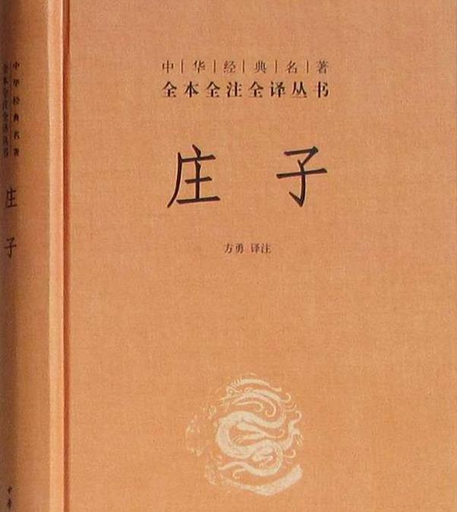
写作背景
庄子生活在社会大动荡的时代，不得不承认客观事物的复杂性，也感到社会潮流的不可逆转。他主张无所作为，以保全自身，并对死生、寿夭进行了相对的解释，这种思想对后世有很大的消极影响，但庄子对当时的现实也作了较为深刻的批判。
这篇课文是《庄子·养生主》里的一则寓言。“养身主”指养生的主要、关键。庄子认为，人类社会充满着错综复杂的矛盾，要避开矛盾，寻求解脱，就必须像庖丁解牛那样，找出规律，游刃有余，不受损伤，以求保身、全生、养亲、尽年，反映了没落阶级消极遁世的思想情绪。

Slide 6
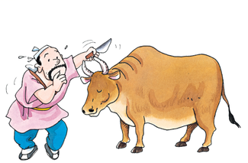
解 题
庖：厨师。
丁：厨师的名字。
解牛：指剖开，分割牛的肢体。
“庖丁解牛”是《庄子·养生主》里的一则寓言。题目是后来加的。

Slide 7
课文朗读
庖丁为文惠君解牛。手之所触，肩之所倚，足之所履，膝之所踦，砉然向然，奏刀騞然，莫不中音：合于《桑林》之舞，乃中《经首》之会。
文惠君曰：“嘻，善哉！技盖至此乎？”
庖丁释刀对曰：“臣之所好者，道也；进乎技矣。始臣之解牛之时，所见无非牛者；三年之后，未尝见全牛也。方今之时，臣以神遇而不以目视，官知止而神欲行。依乎天理，批大郤，导大窾，因其固然，技经肯綮之未尝，而况大軱乎！良庖岁更刀，割也；族庖月更刀，折也。今臣之刀十九年矣，所解数千牛矣，而刀刃若新发于硎。彼节者有间，而刀刃者无厚；以无厚入有间，恢恢乎其于游刃必有余地矣！是以十九年而刀刃若新发于硎。虽然，每至于族，吾见其难为，怵然为戒，视为止，行为迟。动刀甚微，謋然已解，如土委地。提刀而立，为之四顾，为之踌躇满志；善刀而藏之。”
文惠君曰：“善哉！吾闻庖丁之言，得养生焉。”

Slide 8
字词积累
踦 騞
砉 謋
卻 軱
硎 窾
怵 有间
向 盖
huō(象声词)
yǐ(支撑，接触)
xū(象声词）
huò(象声词)
xì(同隙，空隙)
gū(大骨)
xíng(磨刀石)
kuǎn(空)
chù(害怕，恐惧)
jiàn（间隙）
xiǎng 通“响”
hé 通“盍”

Slide 9
经典朗读
请听经典朗读，结合课文注释，疏通文意

Slide 10
文章结构
第一部分（1、2段）：描写庖丁“解牛场面”及文惠君的赞叹。
第1段：庖丁解牛的熟练动作和美妙音响，突出庖丁技艺高超。
第2段：紧接着写文惠君的夸赞，从侧面烘托庖丁技艺的精湛。
第二部分（第3段）： 庖丁讲述“解牛之道”
第三部分（第4段）： 文惠君听后领悟了养生的道理。

Slide 11
文本研读
介词，替，给
接触的地方
倚靠的地方
庖丁为文惠君解牛，手之所触，肩之所倚，足之所履，膝之所踦，砉然向然，奏刀騞然，莫不中音，合于《桑林》之舞，乃中《经首》之会。
文惠君曰：“嘻！善哉！技盖至此乎？”
踩
抵住
拟声词，皮肉筋骨分离
进
合乎
通“响”
拟声词，插刀裂物的声音
传说商汤时的乐曲名
又
传说中尧时的乐曲名
节奏
通“盍”，何、怎么
文章是如何描绘庖丁解牛的表现？

Slide 12
文本研读
文章是如何描绘庖丁解牛的表现？
手—触
肩—倚
视听结合，从绘形和摹声两个方面，运用生动的比喻把解牛场面作了诗意化处理，将解牛的场面舞蹈化、音乐化。看不见牛挣扎之状，听不到牛的惨叫之声，也没有血腥的场面，解牛的场景如音乐舞蹈表演，韵律和谐、动作优美、声音悦耳，妙不可言！
视觉：
(动作描写)
正面描写
庖丁解牛
足—履
膝—踦
砉、响、騞（拟声词）
合于《桑林》之舞
乃中《经首》之会
听觉：
侧面描写
通过梁惠王的赞美，反映出庖丁技艺的高超与动作的娴熟

Slide 13
文本研读
放下
天道，自然的规律
超过
庖丁释刀对曰：“臣之所好者道也，进乎技矣。始臣之解牛之时，所见无非牛者；三年之后，未尝见全牛也。方今之时，臣以神遇而不以目视，官知止而神欲行。依乎天理，批大郤，导大窾，因其固然，技经肯綮之未尝，而况大軱乎！
主谓间，取独
没有不是（完整的）牛的
用
接触
感觉器官
精神活动
牛体的自然结构
击
引导,指引刀进入
依照
“枝”,支脉
通“隙”,空隙
空隙
经脉
筋骨结合处
大骨
目无全牛：现在一般指技艺达到极其纯熟的程度，达到得心应手的境界。

Slide 14
文本研读
良庖岁更刀，割也；族庖月更刀，折也。今臣之刀十九年矣，所解数千牛矣，而刀刃若新发于硎。彼节者有间，而刀刃者无厚；以无厚入有间，恢恢乎其余游刃有余地矣！是以十九年而刀刃若新发于硎。
每年
更换
割肉
一般的厨师。族，众
断，用刀砍断骨头
磨刀石
空隙
宽绰的样子
运转
游刃有余：现在比喻技术熟练高超，做事轻而易举。

Slide 15
文本研读
虽然，每至于族，吾见其难为，怵然为戒，视为止，行为迟，动刀甚微。謋然已解，如委土地。提刀而立，为之四顾，为之踌躇满志，善刀而藏之。
（筋骨）交错聚结的地方
下刀
戒惧的样子
警惕
动作
因此
拟声词，迅速裂开的声音
散落
轻
同“缮”
表修饰
悠然自得，心满意足
表顺承
文惠君曰：“善哉！吾闻庖丁之言，得养生焉。
养生之道

Slide 16
文本研读
庖丁是经过哪些阶段才达到高境界的？
“庖丁解牛”的三个阶段
第一阶段
“始解牛时”——
“所见无非全牛也”
第二阶段
“三年之后”——
“未尝见全牛也”
第三阶段
“方今之时”——
“以神遇而不以目视”

Slide 17
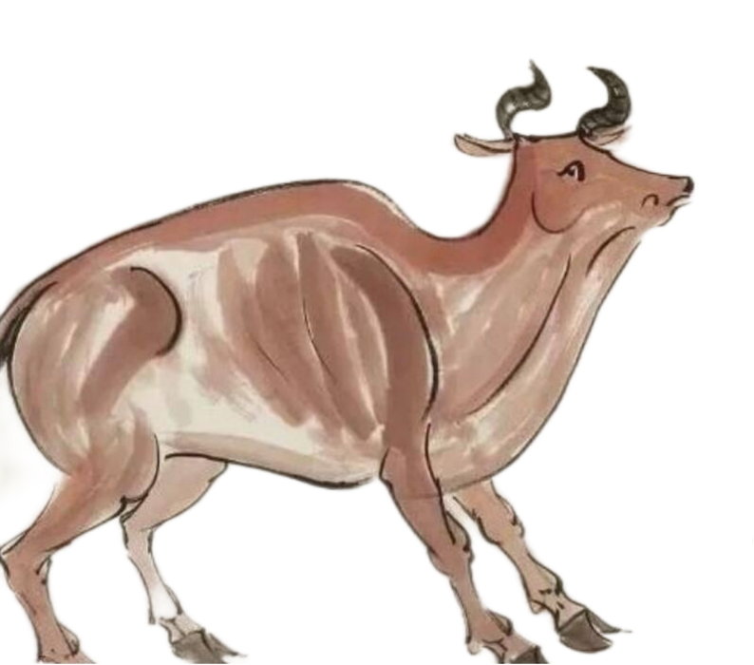
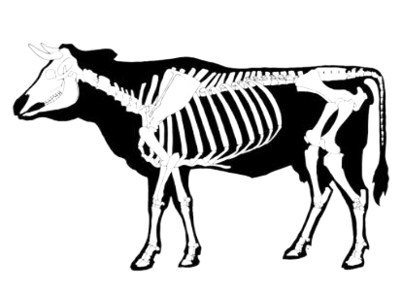
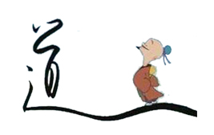
文本研读
“庖丁解牛”的三个境界：
得“道”的过程
第一境界
第二境界
第三境界
目有全牛
目无全牛
以神欲行
（不懂规律）
（认识规律）
（运用规律）
道，指天道，自然的运行规律。解牛之道即解牛的规律，按照牛本身的构造来解牛，顺应自然

Slide 18
合作探究
（王国维《人间词话》）古今之成大事业者，必经三种之境界：
一、"昨夜西风凋碧树。独上高楼，望尽天涯路。"
二、"衣带渐宽终不悔，为伊消得人憔悴。"
三、"众里寻他千百度，蓦然回首，那人却在灯火阑珊处。"
臣之所好者，道也。
不畏艰难,目标高远
三年之后
坚定不移，孜孜以求
以神遇而不以目视
千锤百炼，终成正果

Slide 19
文本研读
技艺高超的原因：
（1）对道的追求超过对技术的追求，热衷于探求解牛规律。
臣之所好者道也，进乎技矣。
（2）不懈实践，在反复实践中积累经验，探求规律，运用规律。
始解牛时/三年之后/方今之时/所解数千牛矣
（3）谨慎小心，尊重规律，不骄傲大意。
每至于族,吾见其难为,怵然为戒,视为止,行为迟,动刀甚微。
寓意小结：一切事物都有它自身的规律，只要反复实践，不断积累经验，就能像庖丁一样，认识和掌握事物的规律，做到游刃有余。

Slide 20
合作探究
“解牛之道”和“养生之道”有什么联系？
解牛之道 |  | 养生之道
喻体 | 喻体特点 | 本体 | 本体特点
刀
牛
解牛
“养生之道”：
十九年若新发于硎
人
保全自身
社会
筋骨交错、结构复杂
关系错综复杂
依乎天理：按照生理规律
顺应规律
批大郤：避开硬骨
处世
避开尖锐矛盾
导大窾：顺着空隙
选更好走的路
在错综复杂的现实社会中，要顺应规律，像庖丁避开硬骨一样来避开矛盾，游刃有余地在各种矛盾的缝隙中生存，像保护刀刃一样来保护自己。

Slide 21
主 旨
文章先描述了庖丁解牛的高超技艺，再由庖丁阐述他的解牛之道。借庖丁解牛的寓言故事，意在阐明“养生”，它说明世上事物纷繁复杂，只有反复实践，掌握了它的客观规律，才能得心应手、运用自如、迎刃而解。

Slide 22
讨 论
有人认为庄子的养生之道是一种消极的人生哲学，你怎么看？
它在一定意义上陶冶、培育和丰富了人的精神世界。它教人们忘怀得失，摆脱利害。超脱种种庸俗无聊的现实计较和生活束缚，或高举远慕，或怡然自适，与活泼流动，盎然生意的大自然融为一片，从中获得生活的力量和生命的意趣，从而抚慰人们心灵的创伤和生活的苦难，这也正是中国历代士大夫知识分子在巨大的失败和不幸之后，并没有真正毁灭，而更多的是保存生命，坚持节操却隐逸循世以山水自娱，洁身自好的道理。

Slide 23
成语积累
庖丁解牛： 比喻掌握了解事物客观规律的人技术纯熟神妙， 做事得心应手。
游刃有余：现在比喻技术熟练高超，做事轻而易举。
目无全牛：现在一般指技艺达到极其纯熟的程度，达到得心应手的境界。
踌躇满志：文中是悠然自得，心满意足的意思。踌躇，现在用于形容犹豫不决的样子。踌躇满志，现在指对自己取得的成就洋洋得意的样子。
切中肯綮：肯，骨间肉。綮，结合处。肯綮，筋骨结合的地方。现在指正好切中事情的关键。

Slide 24
文言知识积累
通假字
(1)砉然向然： “向”同“响”，声响
(2)技盖至此乎： “盖”同“盍”，何、怎么
(3)批大郤，导大窾： “郤”同“隙”，空隙
(4)技经肯綮之未尝： “技”通“枝”，支脉
(5)善刀而藏之： “善”通“缮”，揩拭

Slide 25
文言知识积累
词类活用
(1)肩之所倚，足之所履 履：名词作动词，踩
(2)以无厚入有间 厚： 形容词作名词，厚度
(3)良庖岁更刀 岁： 名词作状语，每年
(4)族庖月更刀 月： 名词作状语，每月
(5)视为止，行为迟 视：动词作名词，目光
迟：动作；形容词作动词，慢下来

Slide 26
文言知识积累
古今异义
(1)所见无非牛者
古义：没有不是。今义：只，不外乎。
(2)依乎天理
古义：这里指牛体的自然结构。今义：天然的道理。
(3)虽然，每至于族
古义：虽然这样。今义：表转折关系的连词。

Slide 27
文言知识积累
古今异义
(4)视为止，行为迟
古义：动作+因此。今义：受思想支配而表现出来的活动。
⑸吾见其难为
古义：难解，很难下刀。今义：使人为难。
⑹技经肯綮之未尝
古义：不曾尝试。今义：副词，不曾。

Slide 28
文言知识积累
一词多义
善：“ 善哉”
“善刀而藏之”
表示同意的应答词
通“缮”，修治，擦拭
族：“族庖月更刀”
“每至于族”
众，一般的
丛聚，集结之处

Slide 29
文言知识积累
一词多义
于 ：
①合于《桑林》之舞： 介词，引出对象
②而刀刃若新发于硎： 介词，从
③恢恢乎其于游刃必有余地矣：介词，对于

Slide 30
文言知识积累
一词多义
为：
①庖丁为文惠君解牛： 介词，替，给
②吾见其难为，怵然为戒： 动词，解/作为
③视为止，行为迟： 因为
④为之四顾，为之踌躇满志： 因为

Slide 31
文言知识积累
一词多义
乎 ：
①技盖至此乎？： 语气助词，表疑问
②进乎技矣： 通“于”，引出对象，可不译
③依乎天理： 通“于”，引出对象，可不译
④而况大軱乎！： 语气助词，表疑问
⑤恢恢乎其于游刃必有余地矣： 形容词词尾

Slide 32
文言知识积累
文言句式
“臣之所好者，道也。”
“技经肯綮之未尝”
“是以十九年而刀刃若新发于硎
判断句，“……者，……也”
“之”字结构形成宾语前置：未尝技经肯綮
代词“是”作“以”的宾语，前置；介词结构后置

